Slide 1
SELÇUKLU DEVLETİ SİYASÎ TARİH
ANADOLU/TÜRKİYE SELÇUKLU DEVLETİ

Slide 2
Büyük Selçuklu
İmparatorluğu
- Since 1976
Büyük Selçukluların esas gövdelerinden türeyen devletler tarih sahnesine çıkmıştır:
-Irak Selçukluları (1119-1194)
-Kirman Selçukluları (1040-1187)
-Suriye Selçukluları (1070-1117)
-Türkiye Selçukluları (1075-1308)
Anadolu’nun fetih süreci
Notes:
2

Slide 3
Anadolu’da Kurulan Türk Beylikleri
Malazgirt zaferinden sonra kurulmuşlardır
- Since 1976
1-Danişmendliler (1072-1178): Melik Ahmet Danişmend gazi tarafından Sivas merkez olmak üzere Tokat, Niksar, Amasya ve Kayseri civarında kurulmuştur. II.Kılıçarslan tarafından kaldırılmıştır. 2- Saltuklular (1072-1202) : Ebulkasım Saltukun oğlu Ali Tarafından Erzurum ve civarında kurulmuştur. Türkiye Selçuklu Sultan II. Süleyman Şah tarafından ortadan kaldırılmıştır. 3-Mengücükler (1072-1227) : Mengücük Gazi Erzincan, Kemah çevresini fethederek beyliğini ilan etmiştir. Türkiye Selçuklu Devleti bu beyliği ortadan kaldırmıştır.
4-Artuklular (1102-1409) : Oğuzların Döğer boyuna mensup Eksükoğlu Artuk Beyin oğulları Mardin, Diyarbakır ve Halep yöresinde kendi beyliklerini kurmuşlardır. Beylik Hasankeyf-Amid Artuklu Kolu, Harput Artuklu Kolu, Mardin Artuklu Kolu olarak hüküm sürmüşlerdir.
Notes:
3

Slide 4
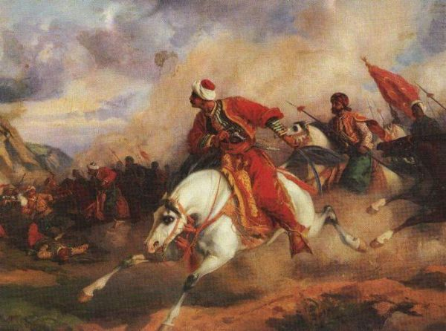
TÜRKİYE (ANADOLU) SELÇUKLU
DEVLETİ (1075-1308)
- Since 1976
Kutalmışoğlu Süleyman Şah tarafından 1075'te kuruldu. 1071'deki Malazgirt Savaşı'ndan sonra Türkler'in yerleşmeye başladığı Anadolu toprakları, 1308'e kadar varlığını sürdüren Anadolu Selçuklu Devleti'nin egemenliğinde bir Türk yurdu haline geldi.
Notes:
4

Slide 5
TÜRKİYE (ANADOLU) SELÇUKLU
DEVLETİ (1075-1308)
- Since 1976
Büyük Selçuklu Sultanı Melikşah'ın ölümünden sonraki karışıklıklardan yararlanarak tutsaklıktan kurtulan Kılıç Arslan 1092'de Anadolu Selçuklu tahtına oturdu. I. Kılıç Arslan'ın ilk işi Bizanslıları Marmara kıyılarından uzaklaştırmak oldu. Ardından Bizans ile anlaşarak, İzmir yöresinde giderek güçlenen Çaka Bey'i ortadan kaldırdı. Batı sınırlarını böylece güven altına aldıktan sonra doğuya yöneldi. Haçlı ordularının İznik kapılarına dayandığını haber alınca geri döndü.
İslâm tarihi kaynaklarında Franklar, Osmanlı literatüründe Ehl-i Salîp, Araplarda ise Salîbiyyûn olarak geçen Haçlılar ve bunlar tarafından gerçekleştirilen Haçlı Seferleri 1096’dan 1291’e kadarki devrede gerçekleşmiş, 9 büyük ve bazı küçük sefer zinciridir. Papalığın öncülüğünde düzenlenen bu seferlerin sebepleriyle ilgili çeşitli görüşler ileri sürülmüş olmakla birlikte Batılılar tarafından özellikle dinî sebeplere vurgu yapılmıştır. Ancak bu seferlerin seyri ve sonuçlarına bakıldığında, siyasî, sosyal, ekonomik sebeplerin daha ağır bastığı görülmektedir. Dinî sâikleri bu seferlerin sebepleri değil de itici güçleri arasında düşünmek daha doğru olacaktır.
Haçlılar karşısında yenilgiye uğrayan Kılıç Arslan İç Anadolu'ya çekilmek zorunda kaldı ve Konya'yı başkent yaptı.
Notes:
5

Slide 6
TÜRKİYE (ANADOLU) SELÇUKLU
DEVLETİ (1075-1308)
- Since 1976
Bu durumdan yararlanan Bizans İznik'i alınca, iki devlet arasındaki sınır Antalya-Eskişehir çizgisine doğru geriledi. I. Kılıç Arslan Haçlılar karşısındaki yenilginin sarsıntılarından kurtulmaya çalışırken, Danişmend Gazi 1100'de Haçlılar'ı ağır bir yenilgiye uğrattı. Bunun üzerine ertesi yıl Anadolu'ya ikinci bir Haçlı ordusu gönderildi.
Anadolu beyleriyle birleşen I. Kılıç Arslan bu kez Haçlı ordusunu bozguna uğrattı. Ama zaferden hemen sonra Türk devletleri arasındaki birlik bozuldu. Danişmendliler'in Malatya'yı, I. Kılıç Arslan'ın da Elbistan'ı alması üzerine iki devlet arasında savaş başladı.
Notes:
6

Slide 7
TÜRKİYE (ANADOLU) SELÇUKLU
DEVLETİ (1075-1308)
- Since 1976
Bir süre boş kalan Anadolu Selçuklu tahtına 1110'da I. Kılıç Arslan'ın oğlu Şahin Şah oturdu. Kardeşi Mesud ile iktidar kavgasıyla geçen altı yıldan sonra tahtı Danişmendliler'in desteklediği I. Mesud'a bıraktı.
I. Mesud yitirilen toprakları geri almak için Antalya, Batı Anadolu ve Marmara çevresine sürekli akınlar düzenledi. Bir süre Danişmendliler'in gölgesinde kalan bu sultan, 1142'de Danişmendli Mehmed Bey'in ölümü üzerine çıkan taht kavgalarından yararlanarak Anadolu'da yeniden üstünlük sağladı.
Notes:
7

Slide 8
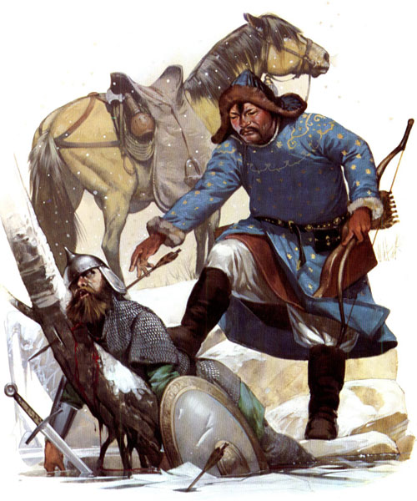
TÜRKİYE (ANADOLU) SELÇUKLU
DEVLETİ (1075-1308)
- Since 1976
II. Gıyaseddin Keyhüsrev geçmiştir. Moğollara Kösedağ Savaşı (1243)’nda yenilince Türkiye Selçukluları için yıkılış sürecine girilmiştir. Karamanlıların ve Mısır Memlûklarının çıktıkları seferlerde Anadolu içlerine kadar gelmeleri, Moğolların durdurulamaz ilerleyişi, taht mücadeleleri bu süreci hızlandırmıştır. Çöken bu devletin toprakları üzerinde Oğuz boylarından ve Türkmen beylerinden beylikler kuranlar olmuş, sonunda Türkiye Selçukluları Devleti tarih sahnesinden çekilmiştir. (1308)
Notes:
8

Slide 9
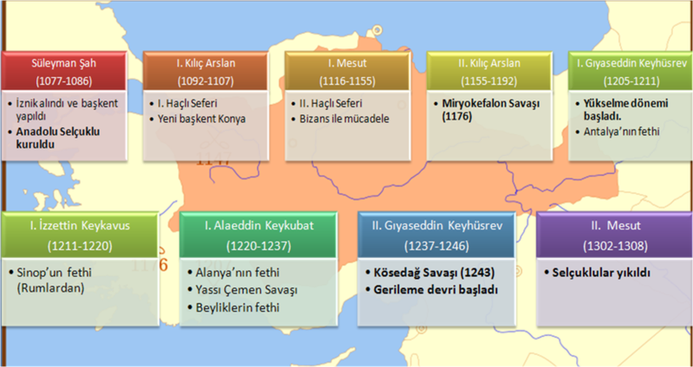
TÜRKİYE/ANADOLU SELÇUKLULARI (1075-1308)

